Slide 1
실습 6주차

Slide 2

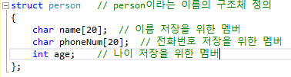
구조체란?
하나 이상의 변수를 묶어서 새로운 자료형을 정의하는 도구
struct point : point라는 이름의 구조체를 만들겠다는 뜻.
이와 같이 선언 시, point는 하나의 자료형으로 인식

Slide 3
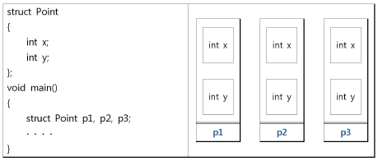
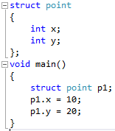
구조체
구조체 멤버로의 접근법

Slide 4
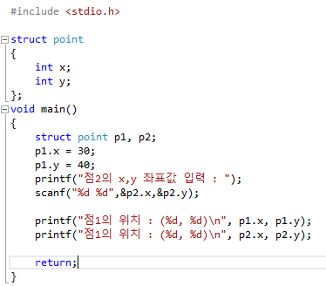

구조체 선언 및 멤버 접근 관련 예제
결과화면

Slide 5
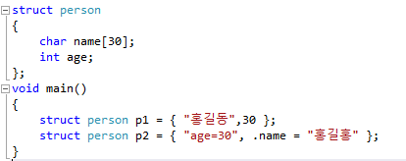
구조체 변수의 선언과 동시에 초기화

Slide 6
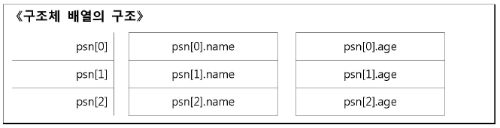
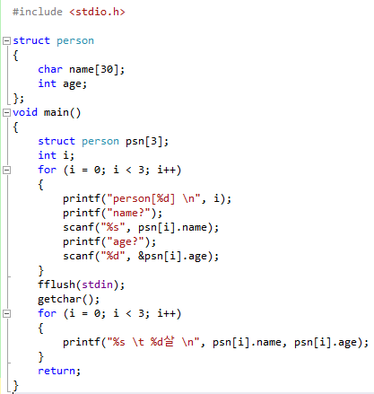
구조체와 배열
구조체 배열의 선언 및 접근
구조체 배열을 선언하는 방식은 기본자료형의 배열 선언 방식과 동일

Slide 7
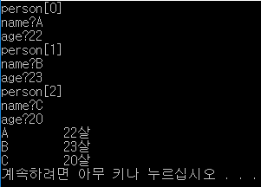
구조체와 배열
결과화면

Slide 8
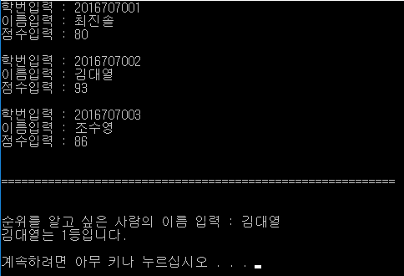
실습 1
학번 이름 성적을 입력 받고, 순위를 알고 싶은 이름을 입력한 뒤, 그 이름의 순위를 출력하게 만들어 주세요.
결과화면

